Slide 1

Международный фестиваль
«Эстафета доброты – 2022»

Slide 2
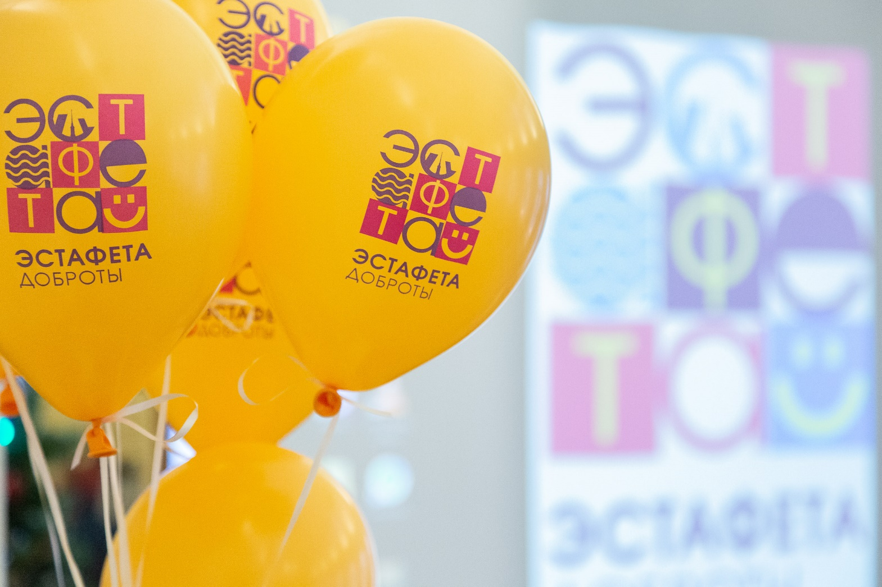
Международный фестиваль
«Эстафета доброты – 2022»
01 - 07 декабря
Российская Федерация
Республика Беларусь
Республика Казахстан

Slide 3
Международный фестиваль
«Эстафета доброты – 2022»
Регионы России - 55
Наиболее активные:
Ставропольский край- 34 учреждения
Мурманская область- 20 учреждений
Томская область- 19 учреждений

Slide 4

Международный фестиваль
«Эстафета доброты – 2022»
01 - 07 декабря
Учреждений - 330
Мероприятий - 501

Slide 5
Международный фестиваль
«Эстафета доброты – 2022»
Учреждений- 330
Библиотеки - 247
Музеи - 32
Театры - 12
Другие организации - 39

Slide 6
Международный фестиваль
«Эстафета доброты – 2022»
Учреждений - 330,
из Санкт-Петербурга - 114
34%
Библиотеки СПБ - 95
Музеи СПБ - 14
Театры СПБ - 5

Slide 7
Международный фестиваль
«Эстафета доброты – 2022»
Мероприятия
Всего - 501

Slide 8
Международный фестиваль
«Эстафета доброты – 2022»
Мероприятия
Всего - 501

Slide 9
Международный фестиваль
«Эстафета доброты – 2022»
Мероприятия
Всего - 501

Slide 10
Международный фестиваль
«Эстафета доброты – 2022»
Наиболее активные организации регионов:
ГУК «Областная специальная библиотека для слепых» (г. Саратов)- 7 мероприятий
МБУК «Многофункциональный культурный центр» Алтайского р-на Алтайского края- 5 мероприятий;
ГБУК «Самарская областная библиотека для слепых»-
5 мероприятий

Slide 11
Международный фестиваль
«Эстафета доброты – 2022»
Наиболее активные ЦБС Санкт-Петербурга:
СПб ГБУ «ЦБС Московского района»- 100% (10)
СПб ГБУК «ЦБС Кировского района»- 100% (12)

Slide 12
Международный фестиваль
«Эстафета доброты – 2022»
Самая активная библиотека:
Библиотека №4
(Библиотечно-культурный комплекс)
им. А.В. Молчанова
СПб ГБУК «ЦБС Кировского района»-
15 мероприятий

Slide 13
Международный фестиваль
«Эстафета доброты – 2022»
Самый активный музей:
Музей железных дорог России-
структурное подразделение Октябрьской ЖД-
филиал ОАО «РЖД» -
8 сеансов

Slide 14
Благодарим за участие!

